Slide 1
Syst Emb
ETRE HUMAIN
INTERFACE HOMME MACHINE
UNITE DE CONTROLE
Système embarqué
LOGICIEL
CAPTEURS
ADC
UNITE DE CALCUL
DAC
ACTIONNEURS
E/S - COMM
ROM
RAM
ALIMENTATIONS
Autres systèmes
ENVIRONNEMENT

Slide 2
Syst Emb
HUMAN
Human Machine Interface
CONTROL UNIT
Embedded System
SOFTWARE
SENSORS
ADC
PROCESSING UNIT
DAC
ACTUATORS
I/O
ROM
RAM
POWER SUPPLYS
Other systems

Slide 3
PROGRAMME
DONNEES
TIMERS
PROCESSEUR
UNITE DE CONTROLE
ADC / DAC
BUS ADRESSES
PWM
UNITE DE CALCUL
BUS DONNEES
USART
ENTREES / SORTIES
MicroControleur
uC
PROGRAMME
DONNEES
TIMERS
PROCESSEUR
UNITE DE CONTROLE
ADC / DAC
BUS ADRESSES
PWM
UNITE DE CALCUL
BUS DONNEES
USART
ENTREES / SORTIES
MicroControleur

Slide 4
PROGRAM
DATA
TIMERS
CENTRAL PROCESSOR
CONTROL UNIT
ADC / DAC
ADDRESS BUS
PWM
PROCESSING UNIT
DATA BUS
USART
INPUTS / OUTPUTS
Microcontroller
uC
PROGRAM
DATA
TIMERS
CENTRAL PROCESSOR
CONTROL UNIT
ADC / DAC
ADDRESS BUS
PWM
PROCESSING UNIT
DATA BUS
USART
INPUTS / OUTPUTS
Microcontroller

Slide 5
uP global
Memory
Peripherals
MicroProcessor
INTERNAL BUS
Central Processor Unit
DATA BUFFER
DATA EXTERNAL BUS
ADDRESS BUFFER
ADDRESS EXTERNAL BUS
INTERNAL REGISTERS
CONTROL BUS

Slide 6
MicroProcessor
INTERNAL BUS
Central Processor Unit
CONTROL
UNIT
ARITHMETIC AND
LOGIC UNIT
PROGRAM
COUNTER
DATA BUFFER
INSTRUCTION
DECODER
ADDRESS BUFFER
INTERNAL REGISTERS

Slide 7
Computer program
Processing
Inputs
Outputs
FILES
FILES
SENSORS
DISPLAYS

Slide 8
Embedded program
Initialization
Main Loop
Inputs
SENSORS
SYSTEMS
Processing
ISR
EVENTS
Outputs
SYSTEMS
ACTUATORS

Slide 9
Arduino Program
Setup
Loop
Inputs
SENSORS
SYSTEMS
Processing
ISR
EVENTS
Outputs
SYSTEMS
ACTUATORS

Slide 10
PROGRAMME
DONNEES
TIMERS
PROCESSEUR
UNITE DE CONTROLE
ADC / DAC
BUS ADRESSES
PWM
UNITE DE CALCUL
BUS DONNEES
USART
ENTREES / SORTIES
MicroControleur
uC
PROGRAMME
DONNEES
TIMERS
PROCESSEUR
UNITE DE CONTROLE
ADC / DAC
BUS ADRESSES
PWM
UNITE DE CALCUL
BUS DONNEES
USART
ENTREES / SORTIES
MicroControleur

Slide 11
PROGRAMME
DONNEES
TIMERS
PROCESSEUR
UNITE DE CONTROLE
ADC / DAC
BUS ADRESSES
PWM
UNITE DE CALCUL
BUS DONNEES
USART
ENTREES / SORTIES
MicroControleur
uC
PROGRAMME
DONNEES
TIMERS
PROCESSEUR
UNITE DE CONTROLE
ADC / DAC
BUS ADRESSES
PWM
UNITE DE CALCUL
BUS DONNEES
USART
ENTREES / SORTIES
MicroControleur

Slide 12
MLI
S(t)
RC = 25%
RC = 50%
RC = 75%
RC = 100%
t_{h}
E
t
T
T
T
T
T
S(t)
T
E
t
T
S(t)
E
t

Slide 13
MLI - Servomoteur
S(t)
th = 1.5 ms
th = 1.25 ms
th = 1 ms
th = 2 ms
E
t
T = 20 ms
0°
-45°
-90°
+90°
VDD
NUCLEO
D10
VCC
CMD
VCC
GND

Slide 14
Moteur MCC
VCC
VCC
a)
b)
VCC
VDD
T1
T3
T1
T3
M
I
M
M
I
PIC16F
T2
T4
T2
U
T4
I
U
G
D
PWM1
S
R
I
I
VCC
M
T1
T3
U
R
M
U
E
T2
T4

Slide 15
I2C
4 bits
4 bits
2 bits
2 bits
IDLE
AD
NB
START
2 bits
2 bits
6 bits
4 bits
DATA_1
DATA_2
DATA_N
STOP
Bascule
CLK
D
Q

Slide 16

Chaîne uC
COMPILATION
TRANSFERT
LANGAGE C
ASSEMBLEUR
MICROCONTROLEUR
ROM
PROGRAMME
RAM
VARIABLES
TRADUCTION
@
PROGRAMME
HAUT NIVEAU
PROGRAMME
BAS NIVEAU
@
ATTRIBUTION
VARIABLES
CASES MEMOIRE

Slide 17
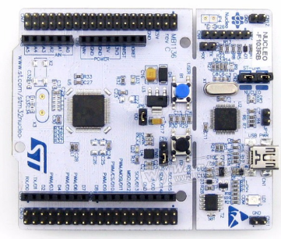
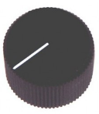
Potentiomètre
ALIMENTATION
NUCLEO
3
.
V
MAX
(1-α).R
E
2
A0
α.R
V_{S}
GND
1
3
NUCLEO
3
(1-α).R
2
V_{E}(t)
(1-α).R
3V3
~
2
α.R
V_{S}
A0
1
α.R
V_{S}(t)
GND
1
Nucléo
3
1
SYSTEME
NUMERIQUE
H(n)
(1-α).R
2
Position du curseur
entrées
. . .
. . .
sorties
α.R
1
α
0
t_{r}

Slide 18
Traitements
Traitements
Traitements
CPU
Entrées
Sorties
Entrées
Sorties
Entrées
...
C1
...
...
C1
C2
Cx
...
...
C2
E1
E2
EN
S1
S2
SP
E1
S1
E2
EN
S2
SP
E1
E2
EN
EVTS
SCRUTATION
E1
E2
E1
Ex
E2
CPU
C1
C2
C1
Cx
E2
C2
SP
E1
S2
E2
SP
E1
S2
Ex
SY
EVTS
INTERRUPTION
E1
E2
E1
Ex
E2
12V
12V
R_{R}
R_{V}
R_{B}
R
R
V
B
R
D
V
µC
G
B
S
R_{GS}

Slide 19
EXEC 1
EXEC 2
EXEC 3
Processes
Processes
Processes
CPU
Inputs
Outputs
Inputs
Outputs
Entrées
...
C1
...
...
C1
C2
Cx
...
...
C2
E1
E2
EN
S1
S2
SP
E1
S1
E2
EN
S2
SP
E1
E2
EN
EVENTS
POLLING
E1
E2
E1
Ex
E2
CPU
C1
C2
C1
Cx
E2
C2
SP
E1
S2
E2
SP
E1
S2
Ex
SY
EVENTS
INTERRUPTS
E1
E2
E1
Ex
E2
12V
12V
R_{R}
R_{V}
R_{B}
R
R
V
B
R
D
V
µC
G
B
S
R_{GS}

Slide 20

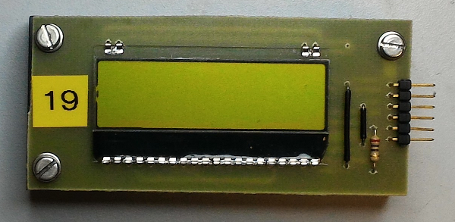
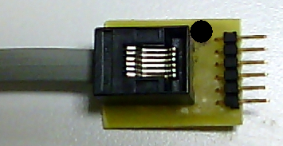
PIC16F 1503
VDD
1
14
VSS/GND
BP2
RA5
IOC
2
13
IOC
RA0
AN0
PGD
RS_LCD
POT2
CLKOUT
AN3
RA4
IOC
3
12
IOC
RA1
AN1
PGC
MCLR
RA3
INT
RA2
BP1
INT
IOC
4
11
IOC
AN2
LED1
RS_LCD
PWM1
RC5
RC0
SCK_LCD
PWM1
5
10
AN4
CS_LCD
RC4
6
9
RC1
AN5
PWM4
LED3
POT
LED2
SDO_LCD
PWM2
AN7
RC3
7
8
RC2
AN6
SDO_LCD
Entrée analogique
Fonctions spécifiques
Entrée / Sortie numérique
Interruptions
Carte de développement IOGS
1
RS_LCD
2
SCK
LCD
SDI
3
4
CS_LCD
5
VDD
6
GND
Ecran LCD / EA DOG 163
1
MCLR
1
MOT+
ROUGE
2
VDD
2
MOT-
NOIR
ICD3
VSS/GND
3
3
GND / 0V
VERT
4
PGD
POL3239
VCC / 5V
BLEU
5
PGC
4
NC
5
OUT A
JAUNE
6
6
OUT B
BLANC
Connecteur ICD3
Connecteur Moteur POL3239

Slide 21
PIC16F 1509
VDD
1
20
VSS/GND
2
19
VSS/GND
RA5
IOC
IOC
RA0
AN0
PGD
CLKOUT
AN3
RA4
IOC
3
18
IOC
RA1
AN1
PGC
MCLR
RA3
4
17
INT
RA2
INT
IOC
IOC
AN2
PWM3
PWM1
RC5
5
16
RC0
PWM1
AN4
RC4
6
15
RC1
AN5
PWM4
PWM2
AN7
RC3
7
14
RC2
AN6
SS
AN8
RC6
8
13
IOC
RB4
AN10
SDA / SDI
SDO
AN9
RC7
9
12
IOC
RB5
AN11
RX
TX
RB7
IOC
10
11
IOC
RB6
SCL / SCK
Entrée analogique
Fonctions spécifiques
Entrée / Sortie numérique
Interruptions
1
MCLR
1
MOT+
ROUGE
2
VDD
2
MOT-
NOIR
ICD3
VSS/GND
3
3
GND / 0V
VERT
4
PGD
POL3239
VCC / 5V
BLEU
5
PGC
4
6
NC
5
OUT A
JAUNE
6
OUT B
BLANC
Connecteur ICD3
Connecteur Moteur POL3239

Slide 22
PIC16F 1503
1
MCLR
2
VDD
VDD
1
14
VSS/GND
ICD3
VSS/GND
3
2
13
PGD
4
PGD
3
12
PGC
5
PGC
MCLR
4
11
6
NC
5
10
Connecteur ICD3
6
9
7
8
PIC16F 1509
1
MCLR
2
VDD
VDD
1
20
VSS/GND
ICD3
VSS/GND
3
2
19
PGD
4
PGD
3
18
PGC
5
PGC
MCLR
4
17
6
NC
5
16
Connecteur ICD3
6
15
7
14
8
13
9
12
10
11
1
MOT+
ROUGE
1
M+
MARRON
2
MOT-
NOIR
2
M-
ORANGE
3
GND / 0V
VERT
3
VCC / 5V
ROUGE
POL3239
POLMINI
OUT A
VERT
4
VCC / 5V
BLEU
4
5
OUT A
JAUNE
5
OUT B
JAUNE
6
OUT B
BLANC
6
GND / 0V
NOIR
Connecteur Moteur POL3239
Connecteur Moteur POL MINI

Slide 23
VDD
VDD
VDD
VDD
NUCLEO
NUCLEO
R_{LED}
PIC16F
D10
1
R_{LED}
LED
LED
D10
14
Montage 1
Montage 2
VDD
VDD
R_{LED}
NUCLEO
LED
VDD
VDD
G
D
5 V
5 V
BP
D10
BP
NUCLEO
S
UNO
D7
R
5
R_{BP}
R_{BP}

Slide 24
REGISTRE
b7
b6
b5
b4
b3
b2
b1
b0
ADRESSE
0x20
b7
b6
b5
b4
b3
b2
b1
b0
0x21
char a
b7
b6
b5
b4
b3
b2
b1
b0
0x22
b7
b6
b5
b4
b3
b2
b1
b0
LSB
int b
0x23
b7
b6
b5
b4
b3
b2
b1
b0
MSB
0x24
b7
b6
b5
b4
b3
b2
b1
b0

Slide 25
REGISTRE
b7
b6
b5
b4
b3
b2
b1
b0
PORTA @ 0x0C
RA7
0
RA6
0
RA5
1
RA4
0
RA3
1
RA2
0
RA1
0
RA0
1
PORTA @ 0x0C
RA7
0
RA6
0
RA5
1
RA4
0
RA3
0
RA2
0
RA1
0
RA0
1

Slide 26
V_{DD}
RAn
RA7
RA6
RA5
RA4
RA3
RA2
RA1
RA0
PORTA
@ 0x00C
0
1
0
1
Conv. Analog./Num.
ADRES
RA7
RA6
RA5
RA4
RA3
RA2
RA1
RA0
ANSELA @ 0x18C
0
1
0
RA7
RA6
RA5
RA4
RA3
RA2
RA1
RA0
TRISA @ 0x08C
1
ENTRÉE
SORTIE
RAn
MICROCONTRÔLEUR
ENVIRONNEMENT

Slide 27
RS232
VDD
VDD
NUCLEO
NOEUD 2
Serial_TX
TX
Serial_RX
RX
TX
MESSAGE
REPOS
ST
DONNÉE
SP

Slide 28
SPI
VDD
VDD
VDD
VDD
NUCLEO
ESCLAVE 1
NUCLEO
SRAM
SPI_SCK
SCK
D13
SCK
SPI_MOSI
SDI
D11
SI
SPI_MISO
SDO
D12
SO
SS/CS
CS
D9
VDD
D10
D8
ESCLAVE 2
SCK
SDI
VDD
VDD
SDO
SS/CS
NUCLEO
DAC
D13
SCLK
REF
VOUTA
D11
DIN
SYNC
Début de transmission
Fin de transmission
SS
D10
t
SCK
SDO
colonnes
D
7
D
6
D
5
D
4
D
3
D
2
D
1
D
0
1
2
16
1
lignes
2
3

Slide 29
I2C
VDD
VDD
VDD
NUCLEO
R
R
ESCLAVE 1
I2C_SCL
SCL
I2C_SDA
SDA
VDD
ESCLAVE 2
SCL
SDA
SDA
MESSAGE
ADRESSE
DONNÉE
SDA
COMMANDE
M → E
S
ADR
W
A
CMD / REG
A
DATA1
A
...
A
P
E → M
SDA
REQUÊTE
RÉPONSE
S
ADR
W
A
CMD / REG
A
P
S
ADR
R
A
DATA1
A
...
A
P

Slide 30
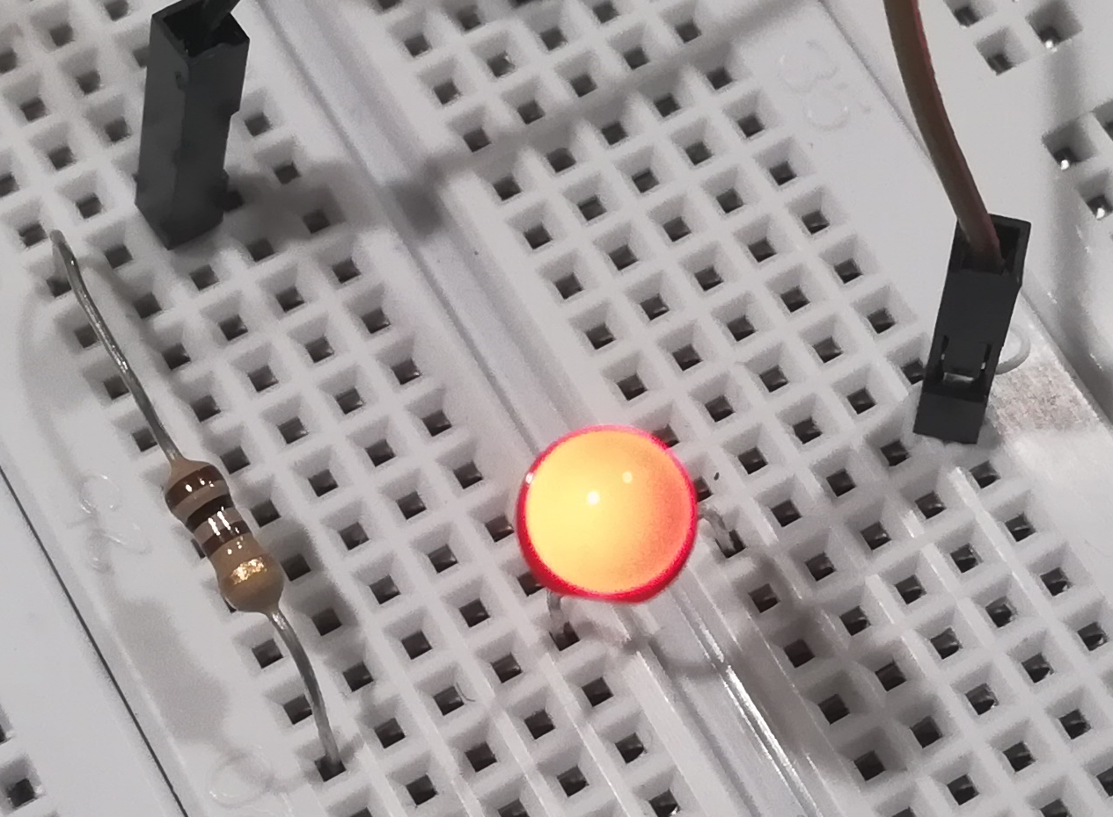
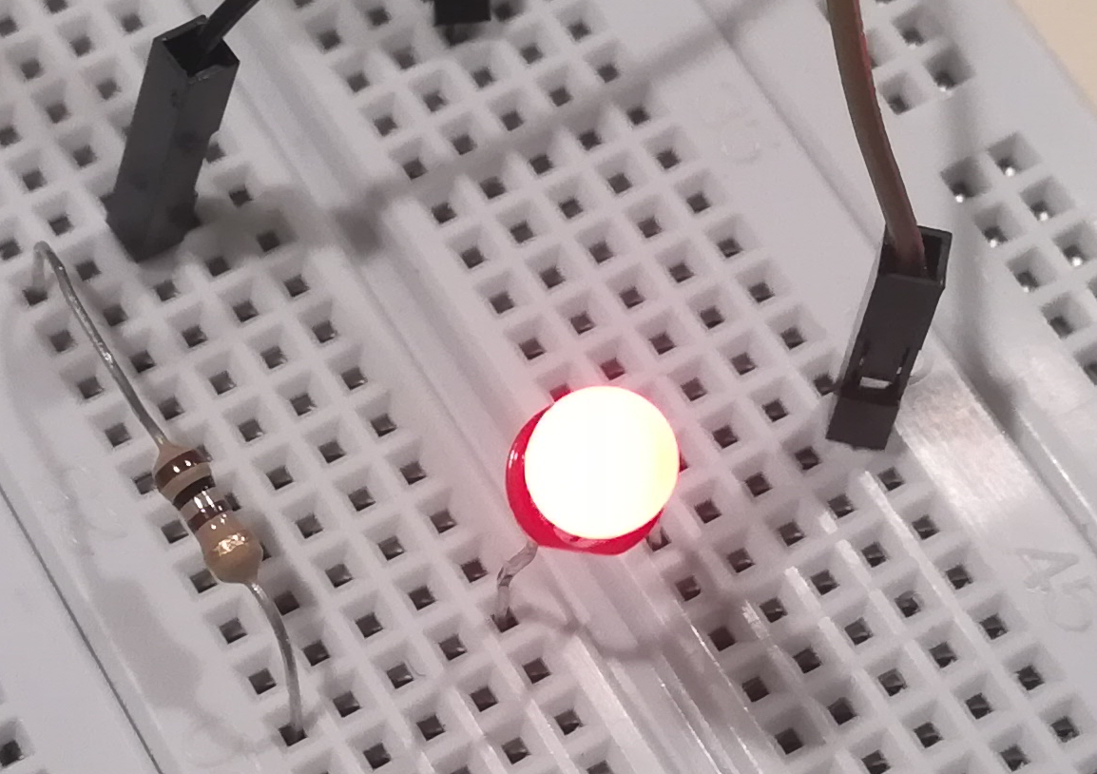
LED
20 %
50 %
80 %
3.3V
SIGNAUX AUDIO / 20Hz-20kHz
3.3V
NUCLEO
C = 10uF
R = 47k
ADC_in
DAC_out
R = 1.5k
C = 100nF
+
A0
D13
Ve
R = 47k
C = 4.7nF
Vs
GND
GND

Slide 31
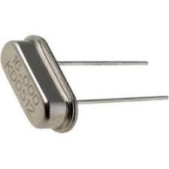
QUARTZ
quartz
R = 1k
R = 1k
Vs
C = 100pF

